Slide 1

Профессиональный модуль ПМ.02 На тему: «Разработка и администрирование баз данных»
Федеральное государственное образовательное бюджетное учреждение высшего образования «Финансовый университет при Правительстве Российской Федерации»
КОЛЛЕДЖ ИНФОРМАТИКИ И ПРОГРАММИРОВАНИЯ
Специальность 09.02.03 Программирование в компьютерных системах
Выполнил: Деменчук Г.М. Группа 4ПКС-115 Руководитель: Демкина Н.И.
Москва 2019

Slide 2
Содержание
Цели прохождения практики
Задачи производственной практики
Схема разработанной базы данных
Структура методов программы для заполнения БД тестовыми данными
Пример Deadlock’a и отката транзакции
Пример заполнения БД тестовыми данными
Результат заполнения БД тестовыми данными
Docker: общее понимание архитектуры
Пример docker-контейнеров
Пример интерактивного использования docker-контейнеров
Развертка docker-compose с Python/Flask/Redis
Развертка docker-compose с LAMP/PHPMyAdmin
Результаты выполнения практики

Slide 3
Цели прохождения практики
Целью данного модуля производственной практики является получение и применение практического опыта для разработки БД предприятия

Slide 4
Задачи производственной практики
Проектирование и развертка СУБД MySQL с движком InnoDB в docker-контейнере на дистрибутиве CentOS для обеспечения хранения данных распознанных документов. Создание docker-compose с Mysql + PHPMyAdmin;
Разработка скрипта на языке Python для тестирования БД с использованием механизма транзакций;
Создание docker-compose с разверткой контейнера с NoSQL СУБД Redis для реализации хранения очереди распознаваемых документов и контейнера с Python + Flask REST API для исполнения python-скрипта обработки данных, использующего Redis.

Slide 5
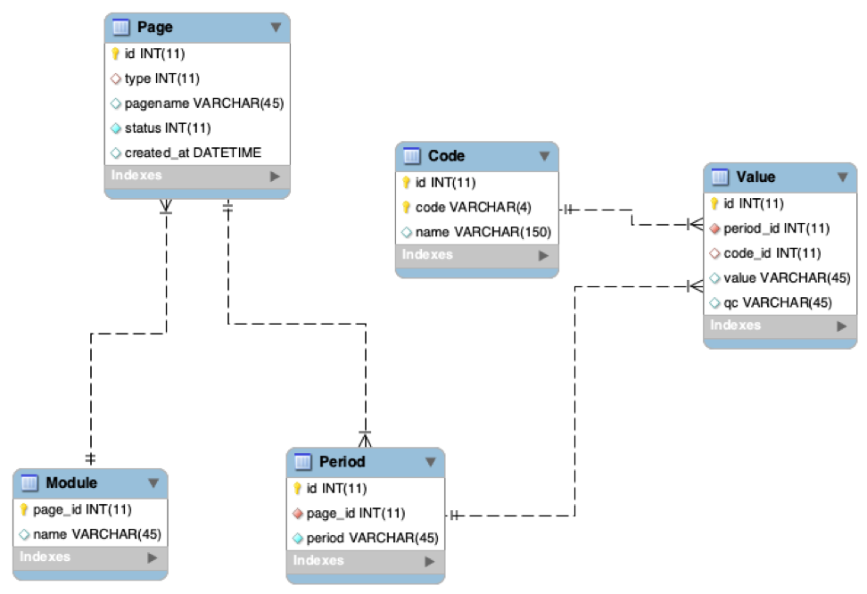
Схема разработанной базы данных

Slide 6
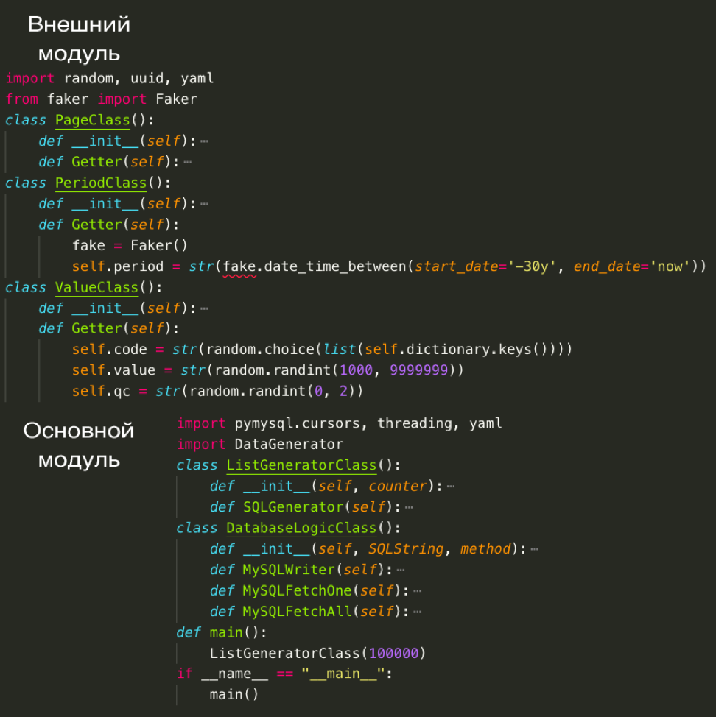
Структура методов программы для заполнения БД тестовыми данными

Slide 7
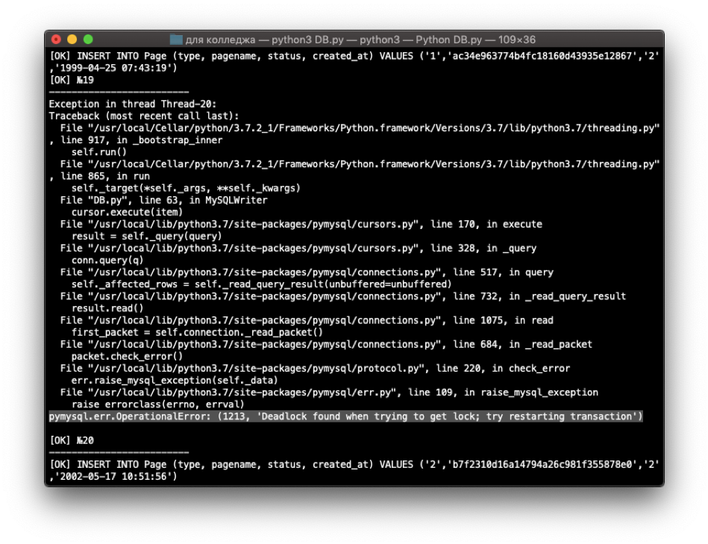
Пример Deadlock’a и отката транзакции

Slide 8
Пример заполнения БД тестовыми данными

Slide 9
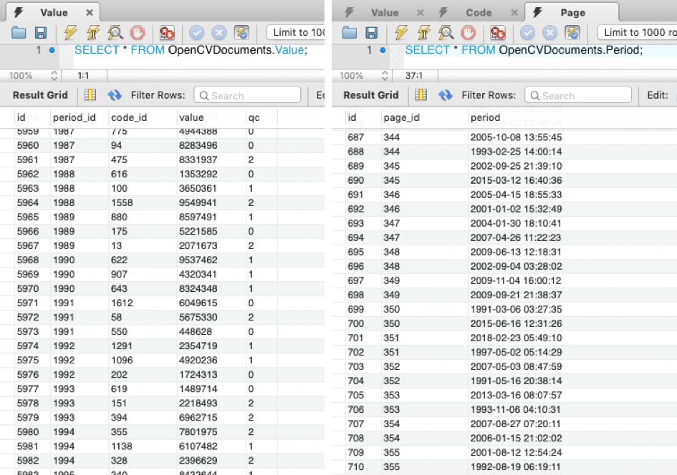
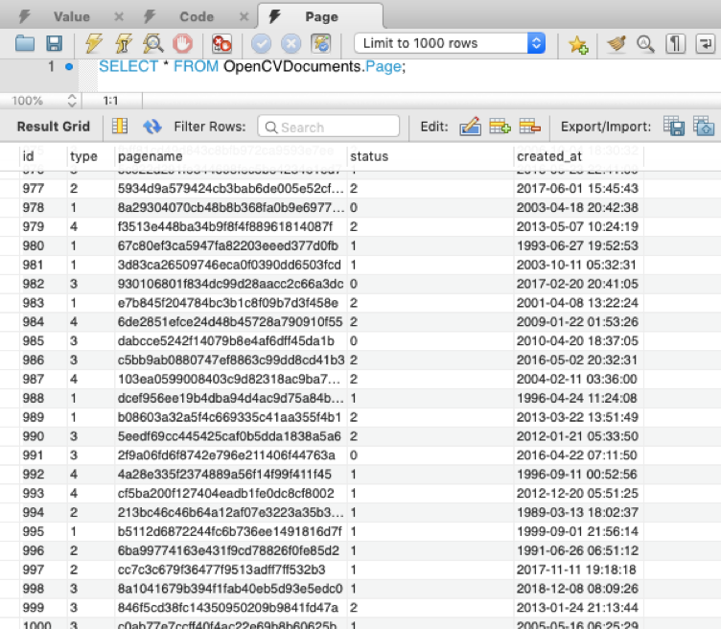
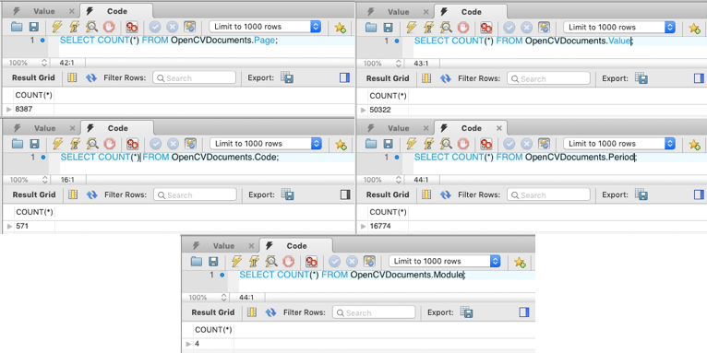
Результат заполнения БД тестовыми данными

Slide 10
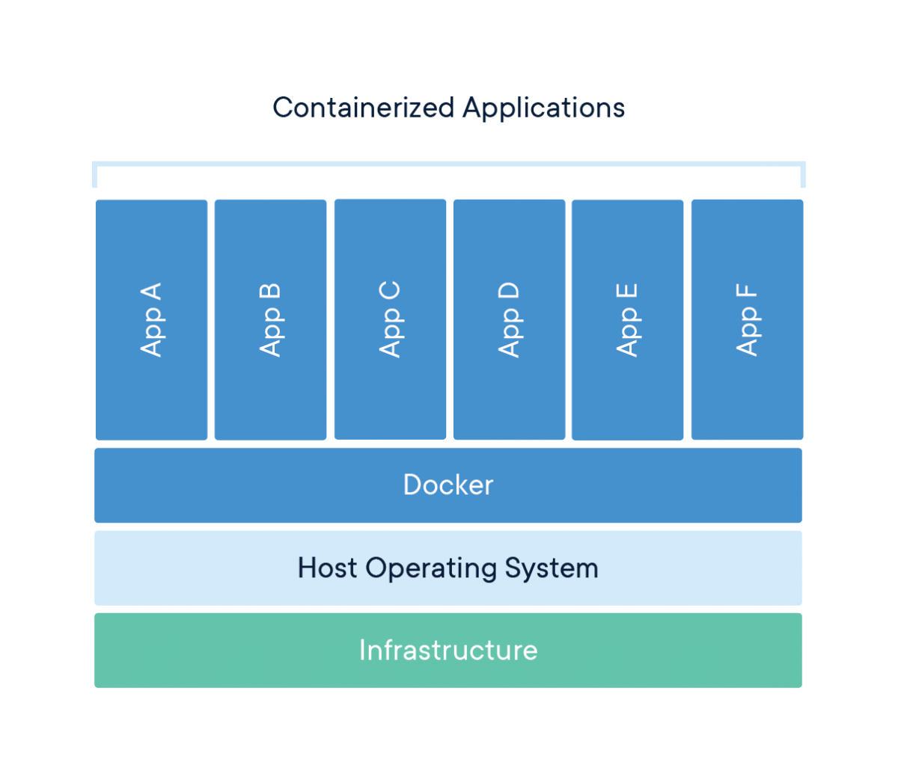
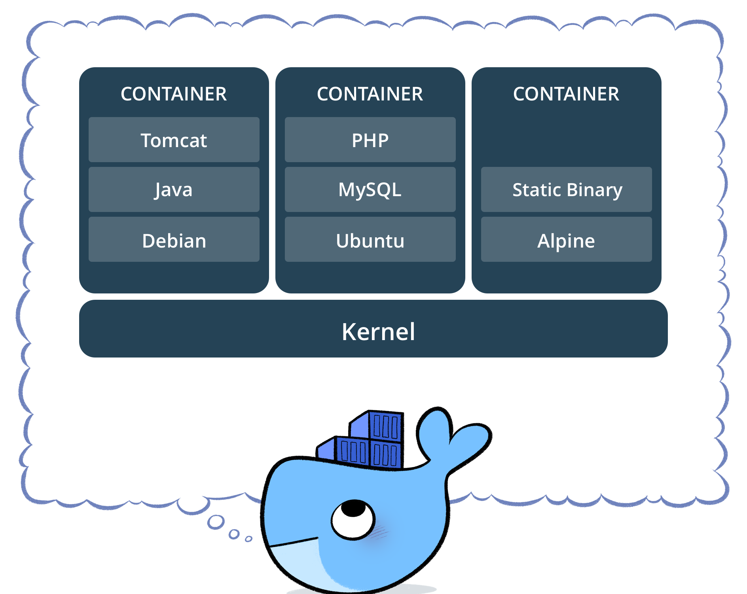
Docker: общее понимание архитектуры

Slide 11
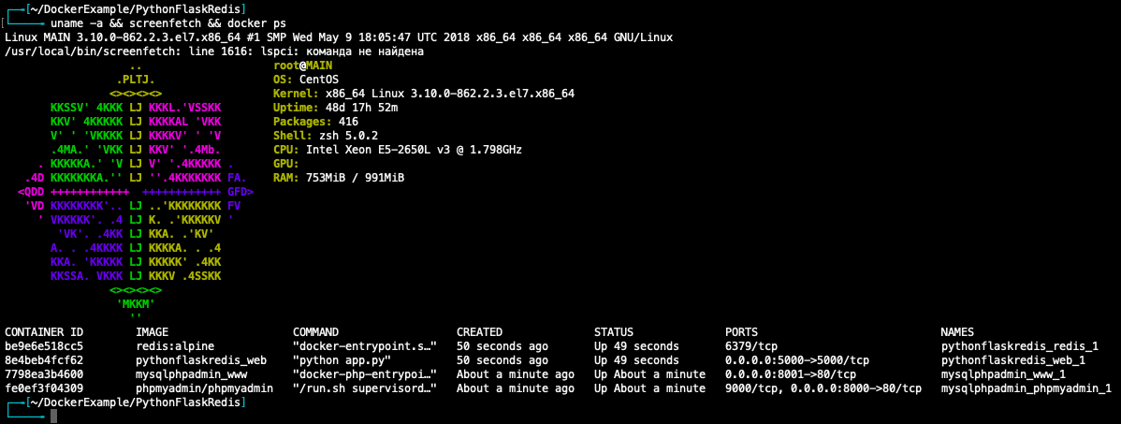
Пример docker-контейнеров

Slide 12
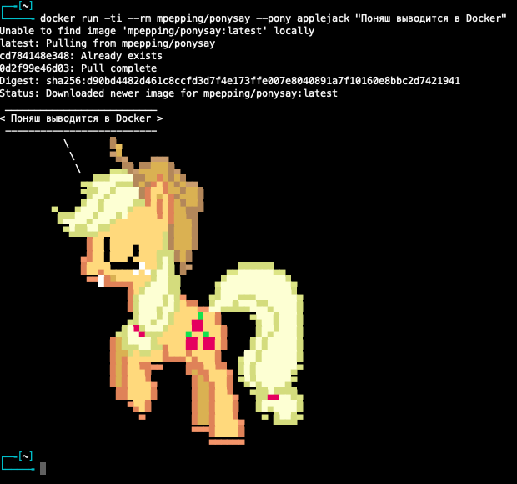
Пример интерактивного использования docker-контейнеров

Slide 13
Развертка docker-compose с Python/Flask/Redis

Slide 14
Развертка docker-compose с LAMP/PHPMyAdmin

Slide 15
Результаты выполнения практики
В ходе производственной практики были получены практические навыки работы со следующими составляющими:
СУБД MySQL и NoSQL СУБД Redis;
Docker и docker-compose;
Использование механизма транзакций в модуле pymysql для Python.
Цели и задачи, поставленные при выполнении производственной практики по модулю ПМ.02 «Разработка и администрирование баз данных» выполнены с соблюдением всех предъявленных требований в установленные сроки.

Slide 16
Спасибо за внимание

